Slide 1
PSGG Tutorial #02 Target Unity
Naruto Nishizawa
2018/7/22

Slide 2
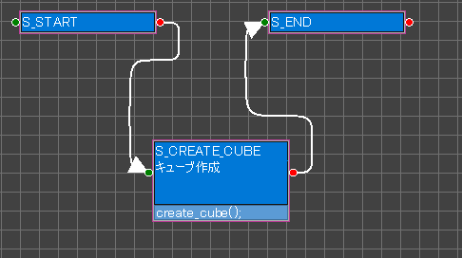
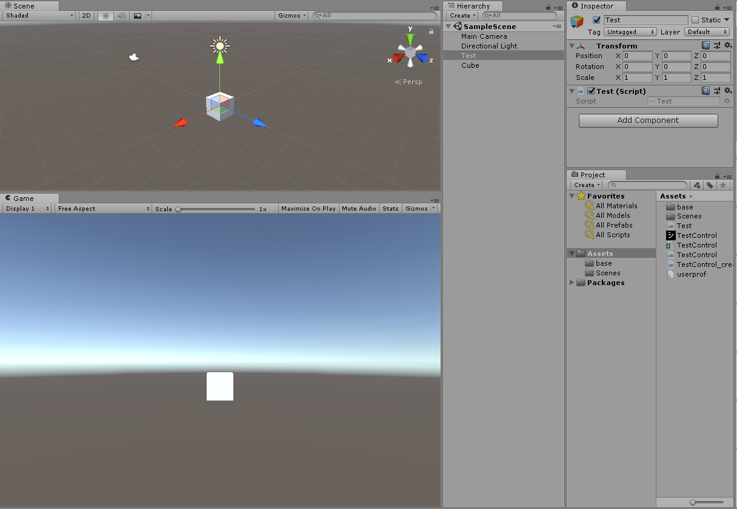
Step 1 Tutorial #01の完成

Slide 3
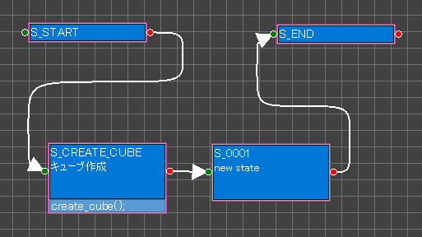
Step 2 分岐ステート作成
新規ステート S_0001を作成し、左図のように矢印をつなげる。

Slide 4
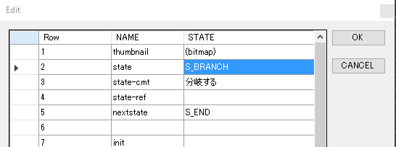
Full edit を選択して、stateに “S_BRANCH”、そのコメントに”分岐する”と記入。

Slide 5
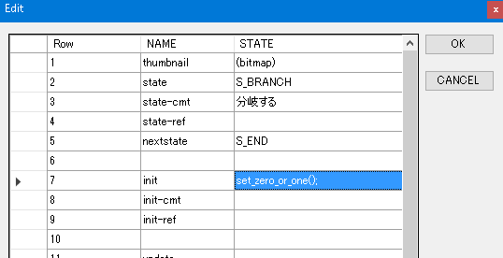
Step 3 例）乱数で０か１を決定
分岐のための例として、0または１の数字は乱数で決定させる。
Set_zero_or_one()がその関数に当たる。

Slide 6
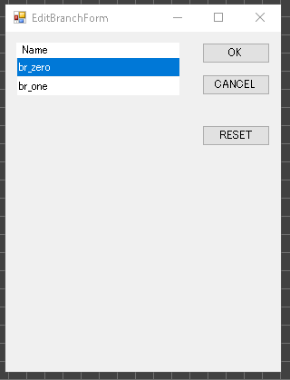
Step 4 branch欄の記入
Branch欄に、下図のように分岐のコードを記入。

Slide 7
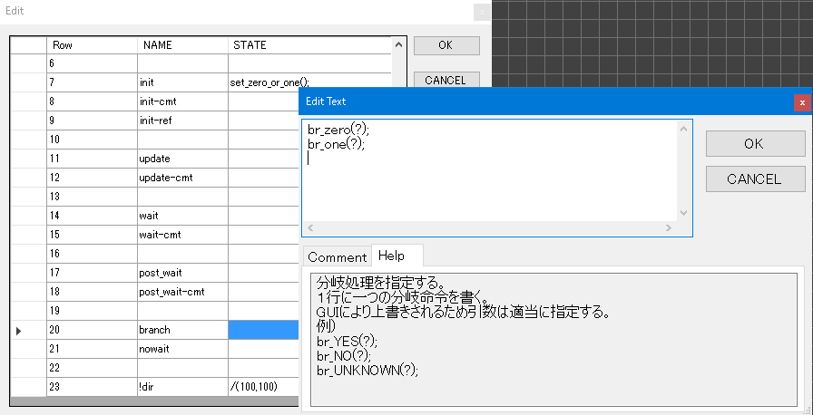
Step 4 branch欄の記入
Branch欄に、下図のように分岐のコードを記入。

Slide 8
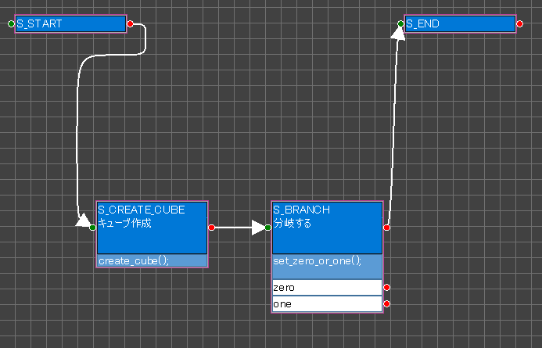
ステート図に戻ると左図のようになる。

Slide 9
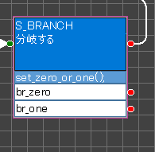
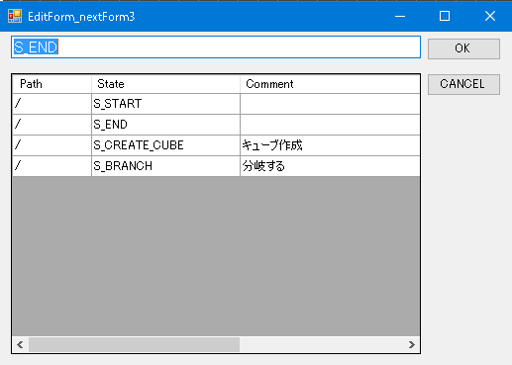
Step 5 矢印の削除
分岐用の矢印のみにしたいので、現状の矢印を削除する。
この赤点をダブルクリック。
行先選択用のダイアログ表示。

Slide 10
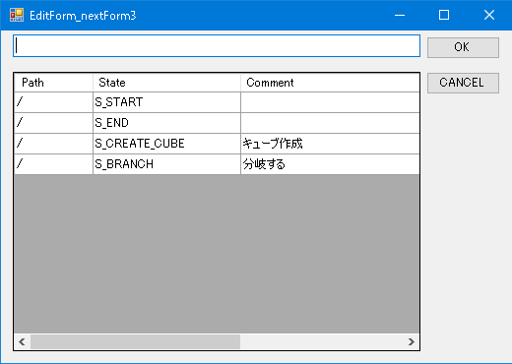
削除して、ＯＫボタンを押す

Slide 11
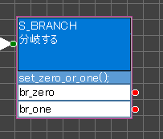
ここにあった赤点が矢印と一緒に消える。

Slide 12
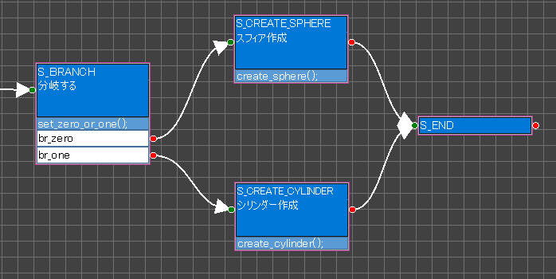
Step 6 スフィア（球）とシリンダー生成ステート作成
S_CREATE_SPHEREとS_CREATE_CYLINDERを下図のように作成。
両ステート共にinit欄に呼出し関数を記入する。

Slide 13
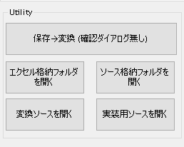
Step 7 set_zero_or_one()の実装
ユーティリティパネルの【実装用ソースを開く】ボタンを押す。

Slide 14
TestControl.cs
:
void create_cube()
{
GameObject.CreatePrimitive(PrimitiveType.Cube);
}
int m_val;
void set_zero_or_one()
{
m_val = Random.Range(0,2);
}
}
追加

Slide 15
Step 8 br_zero()とbr_one()の実装
TestControl.cs
void br_zero(System.Action<bool> st)
{
if (m_val == 0)
{
SetNextState(st);
}
}
void br_one(System.Action<bool> st)
{
if (m_val == 1)
{
SetNextState(st);
}
}
追加
※分岐関数の引数タイプはテンプレートによる。
詳細は別途解説。

Slide 16
Step 9 create_sphere()とcreate_cylinder()の実装
TestControl.cs
void create_sphere()
{
var go = GameObject.CreatePrimitive(PrimitiveType.Sphere);
go.transform.position = Vector3.up;
}
void create_cylinder()
{
var go = GameObject.CreatePrimitive(PrimitiveType.Cylinder);
go.transform.position = Vector3.up;
}
追加
※ 原点には既にCubeがあるので、１つ上に表示する

Slide 17
Step 10 変換と実行
ユーティリティパネルの【保存→変換】ボタンを押す。

Slide 18
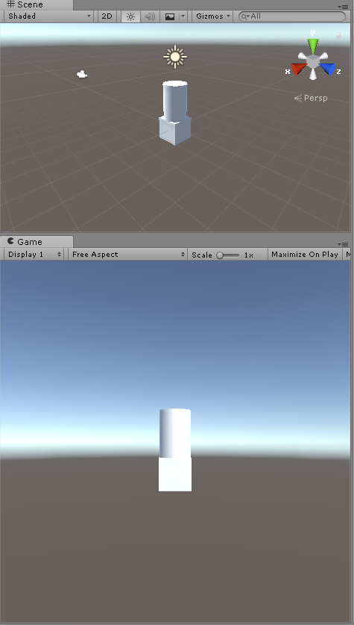
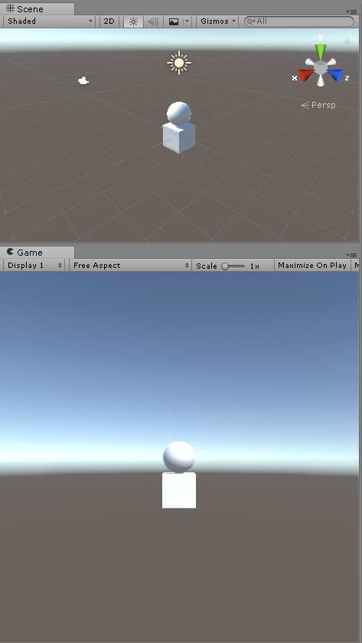
実行の度、
どちらかになる。

Slide 19
まとめ
branch欄にbr_XXX(?)を記入するとステートボックスに分岐点が追加される
ステート出口の赤点をダブルクリックするとステート選択画面となり、ステート名を削除すると矢印と赤点が消える
追加した関数を実装する
実行する

